Slide 1

Ρομποτική Πλατφόρμα Μέρος 2ο
facebook.com/schoolspace.chania
http://www.schoolspace.gr

Slide 2
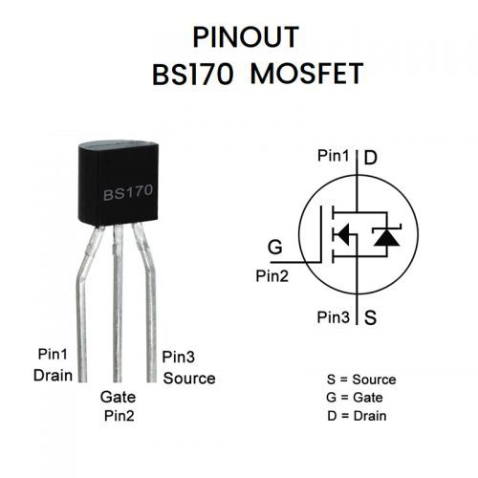
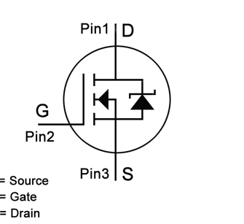
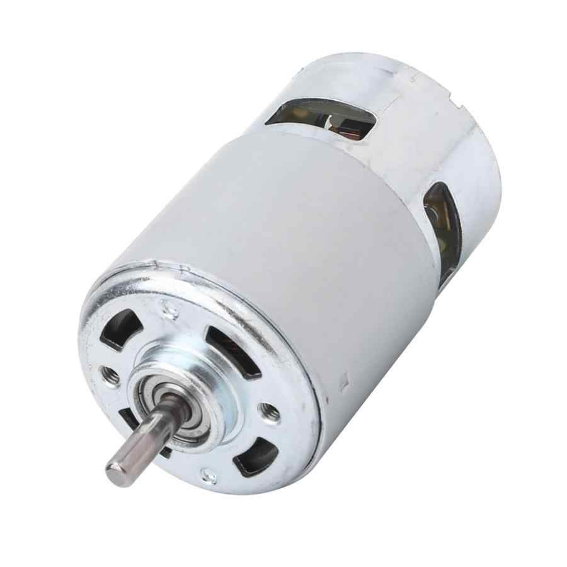
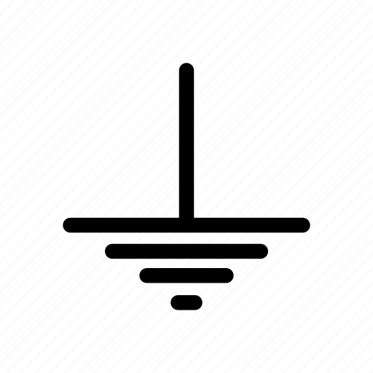

Απλή Κίνηση με MOSFET (BS-170)
+5V
Pico
Χωρίς γέφυρα δε μπορούμε να κάνουμε αναστροφή κίνησης, αλλά αρκεί για το πρώτο μας πείραμα

Slide 3
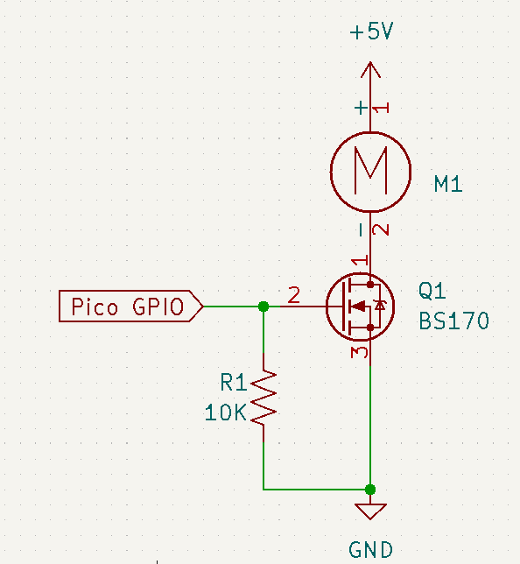
To προηγούμενο κύκλωμα μας
Το FET χρειάζεται μια τάση στην πύλη για να κυκλοφορήσει ρεύμα στον κλάδο πηγής / εκροής
Πύλη
Gate
Εκροή
Drain
Πηγή
Source
Ποιο είναι το πρόβλημα στο προηγούμενο κύκλωμα μας;

Slide 4
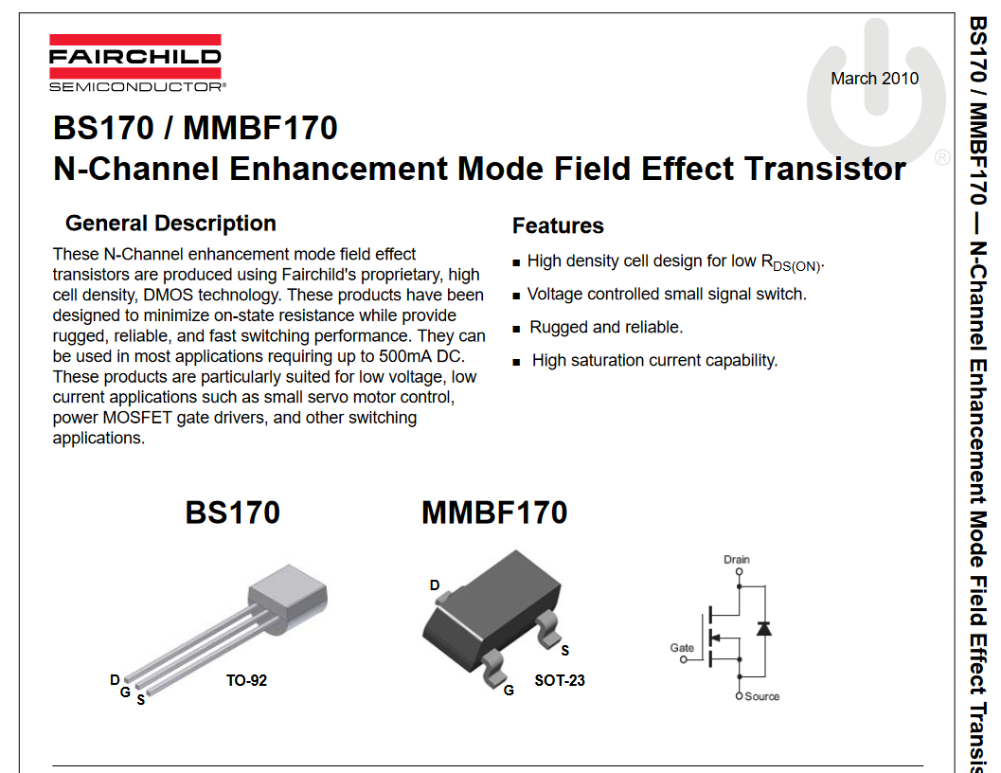
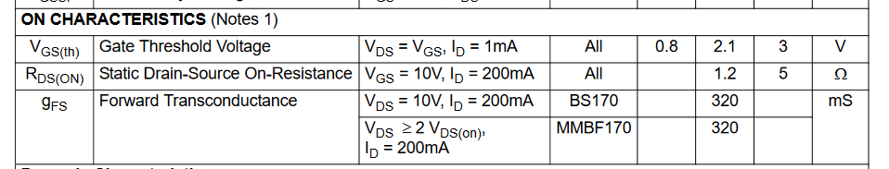
Τι λέει ο κατασκευαστής;
To FET ενεργοποιείται με κατάλληλη τάση στην πύλη. Μέσα από την πύλη δε διέρχεται ρεύμα!
To FET αρχίζει να ανοίγει τυπικά στα 2.1V

Slide 5

Απλή Κίνηση με Transistor (BC547)
+5V
BC547
Pico
Σε τι διαφέρει το κύκλωμα με το Transistor;

Slide 6
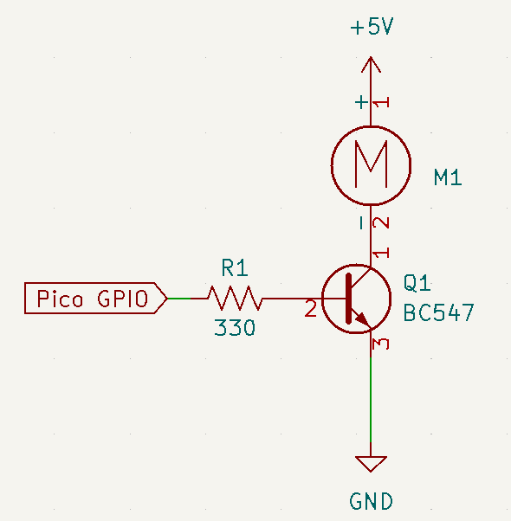
Το κύκλωμα μας με Transistor (Bipolar)
Προσέξτε τη θέση και την τιμή της αντίστασης
Χρειάζεται κανονικά και μια δίοδος εδώ...
Βάση
Base
Συλλέκτης
Collector
To transistor χρειάζεται ελάχιστη τάση στη βάση (περίπου 0.7V)
Αλλά η αγωγιμότητα του ρυθμίζεται από το ρεύμα βάσης
Εκπομπός
Emitter

Slide 7
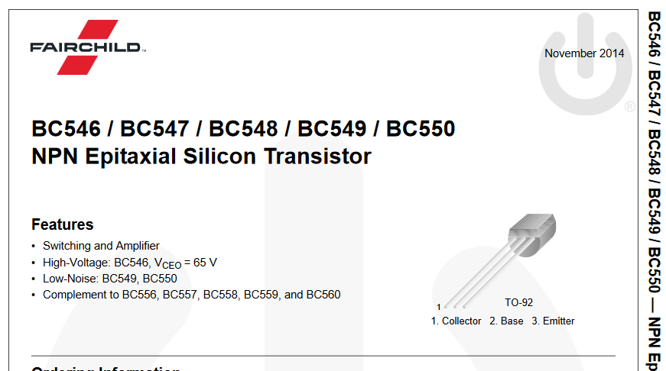
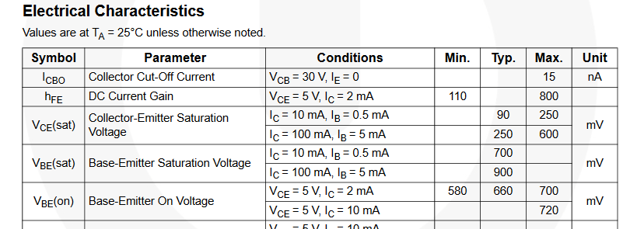
Τι λέει ο κατασκευαστής;
Δείτε πόσο ρεύμα βάσης απαιτείται για να ανοίξει πλήρως

Slide 8
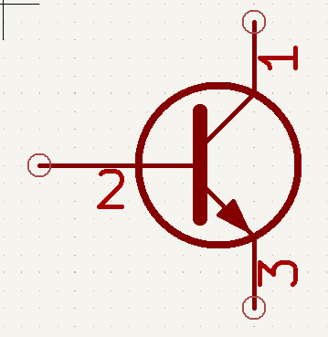
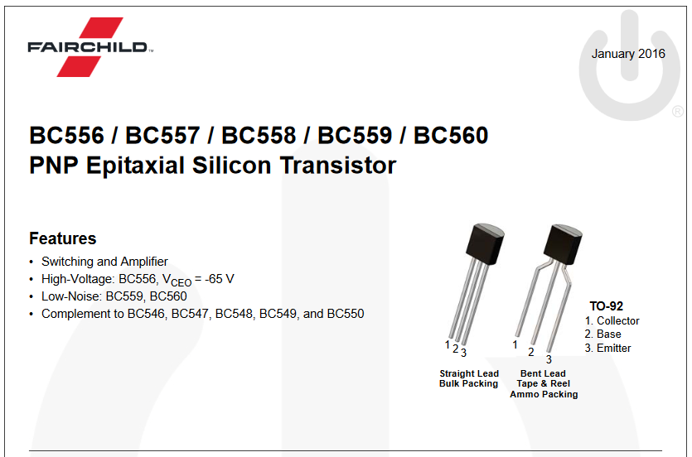
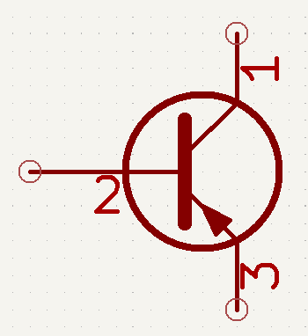
NPN και PNP Transistor
+
+
Θετική τάση στη βάση
-
Αρνητική τάση στη βάση
-
-
+

Slide 9
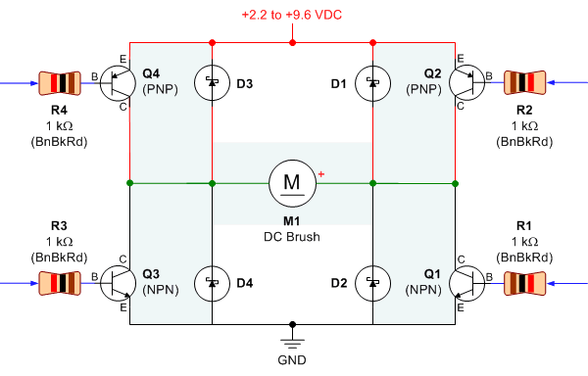
Αναστροφή κίνησης (H-Bridge)

Slide 10
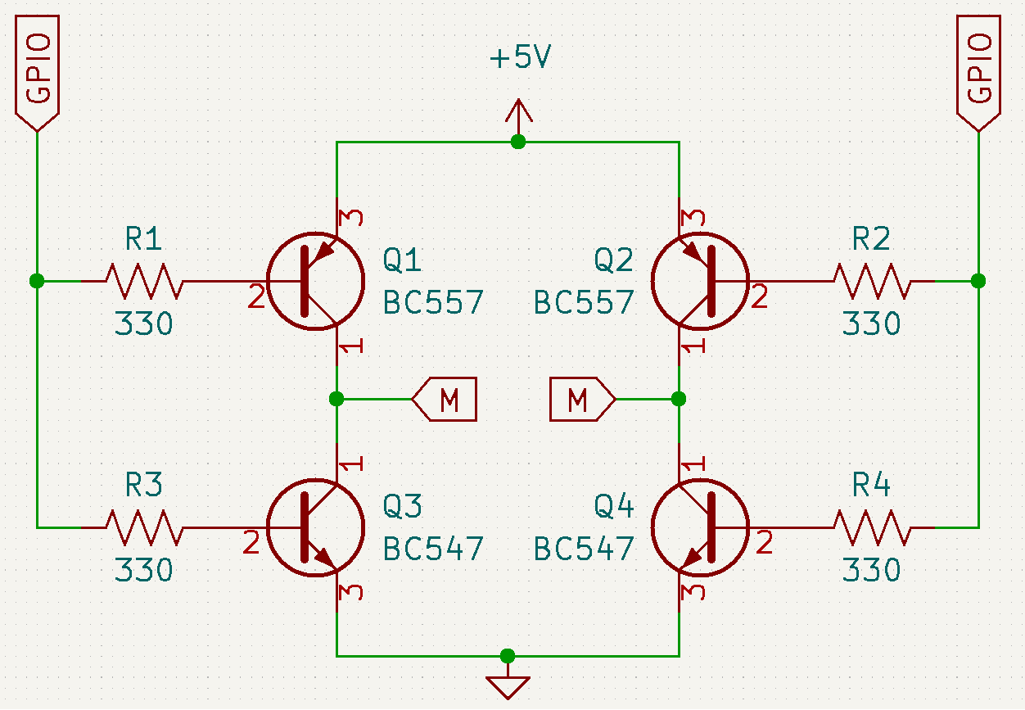
H – Bridge με Transistor
M

Slide 11
H – Bridge με Transistor
0
1
M
+
-

Slide 12
H – Bridge με Transistor
1
0
M
-
+

Slide 13
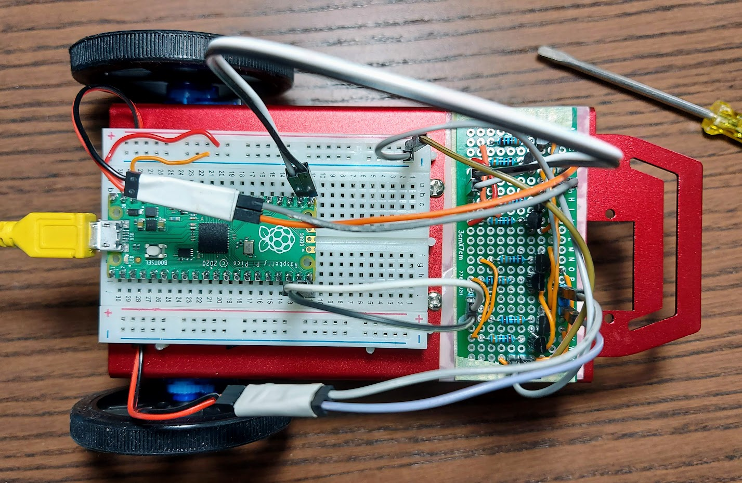
Κατασκευή

